Slide 1




Icono Training Consulting
Formación
Curso Copilot y GitHub Copilot
2026

Slide 2



Formador
Pedro J. Hernández
CONSULTORA/FORMADOR con más de 20 años de experiencia en tecnologías de la información, está especializado en Microsoft: .NET, AZURE, POWER PLATFORM, IA .
MCTrainer con certificaciones técnicas en Microsoft Azure Solutions Architect Expert, Microsoft Azure Developer Associate, Microsoft Azure Administrator Associate, Microsoft Azure DevOps Engineer Expert, Microsoft Power Platform Developer Associate, Microsoft Power Platform App Maker Associate , Microsoft Power Platform Functional Consultant Associate.NET Core & ASP.NET Core Specialist, GitHub Copilot for Business Certified, etc.
Imparte formación, entre otras tecnologías, en Microsoft .Net Core , .Net Microsoft Azure, Microsoft 365 especialmente centrado en la Power Platform, Asp.Net Core, Web API Core, Web API 2, Visual Studio, Azure DevOps, Azure, Xamarin, WPF, Entity Framework, JQuery, Angular HTML5 / CSS3 / JavaScript, Blazor, Power Apps / Power Automate / Power BI, IA (Lovable, ChatGpt, Copilot, GitHub Copilot).
training@iconotc.com
Volver al índice

Slide 3
Copilot y GitHub Copilot
❑ Duración: 20 horas
❑ Modalidad: Aula Virtual
❑ Fechas/Horario:
● Días 14, 15, 16 y 17 Septiembre 2026
● Horario 9:00 – 14:00 hs.
❑ Contenidos:
● Introducción a Copilot y a la IA Generativa.
Qué es Copilot y cómo funciona (modelos, arquitectura, privacidad).
Diferencias entre GitHub Copilot, Microsoft Copilot y Copilot Studio.
Casos de uso: desarrollo, productividad, automatización, análisis.
● GitHub Copilot para Desarrollo.
Activación y configuración en VS Code / JetBrains.
Prompting para programadores:
Generar funciones.
Documentar
Refactorizar
Escribir test
Detectar bugs
Copilot Chat: conversaciones contextuales sobre el código.
Buenas prácticas:
Estructuras de prompts.
Mantener código generado.
Revisar código generado.
Limitaciones y consideraciones éticas.
● GitHub Copilot Avanzado.
Generación de proyectos complejos.
Copilot para infraestructura (IaC): Terraform, Bicep, Docker.
Integración con APIs y microservicios.
Copilot + GitHub Actions para crear CI/CD automatizado.
Pair programming con IA: flujos y estrategias.
● Microsoft Copilot en la Productividad.
Copilot en Edge y Windows 11/12:
Búsqueda inteligente.
Generación de contenido.
Modificación de archivos.
Automatización básica.
Copilot en Word, Excel, PowerPoint y Outlook:
Resúmenes.
Análisis avanzados.
Transformación de documentos.
Generación automática de presentaciones.
Copilot en Teams: transcripción, resúmenes y toma de decisiones.

Slide 4
Copilot y GitHub Copilot
● Copilot Studio (La evolución de Power Virtual Agents + Power Automate + AI Builder).
Qué es Copilot Studio y arquitectura general.
Creación de agentes conversacionales personalizados.
Integración con Power Automate para crear flujos automatizados.
Uso de conectores:
Excel.
SharePoint.
Dynamics.
APIs personalizadas.
Construcción de acciones generativas con IA.
Publicación y mantenimiento de agentes.
● Copilot + Automatización.
Copilot como “motor de lógica” dentro de workflows.
Uso combinado con Lovable, N8N y Zapier (arquitecuras híbridas).
Integración con APIs privadas mediante Copilot Studio.
Diseñar procesos donde Copilot genere o mejore automatizaciones.
● Seguridad, Fiabilidad y Buenas Prácticas.
Control de datos, privacidad y filtrado.
Hallucinations y cómo evitarlas.
Estrategias para validación del contenido generado.
Diseño de prompts robustos y mantenibles.

Slide 5
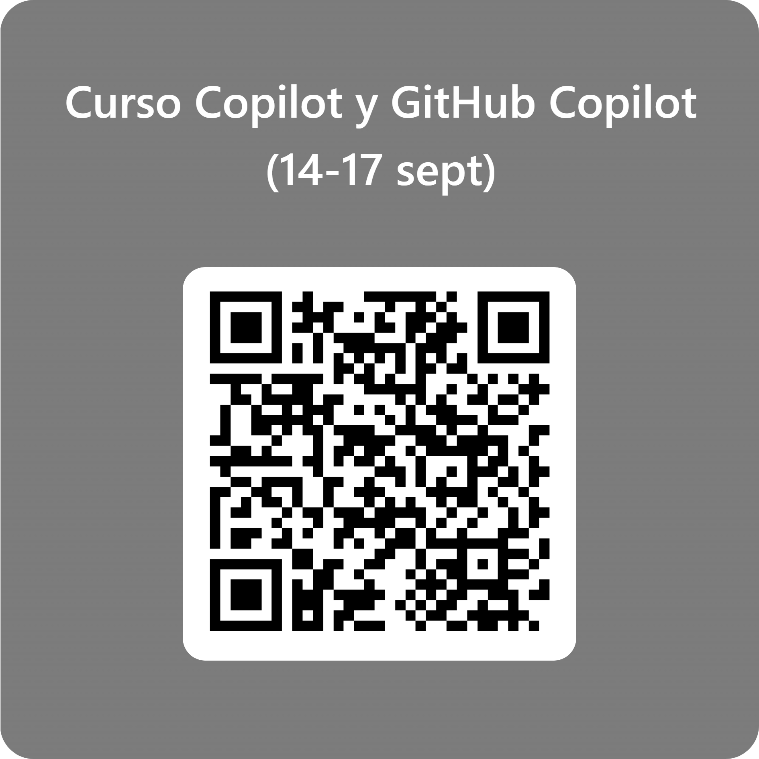
Icono Training Consulting
Copilot y GitHub Copilot
Completa nuestra encuesta
de satisfacción a través del QR
GRACIAS
2026

